Slide 1
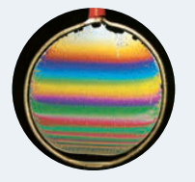
第1节 光的干涉
问题：
？
肥皂膜看起来常常是彩色的，雨后公路积水上面漂浮的油膜，也经常显现出彩色条纹。
这些彩色条纹或图样是怎样形成的？

Slide 2
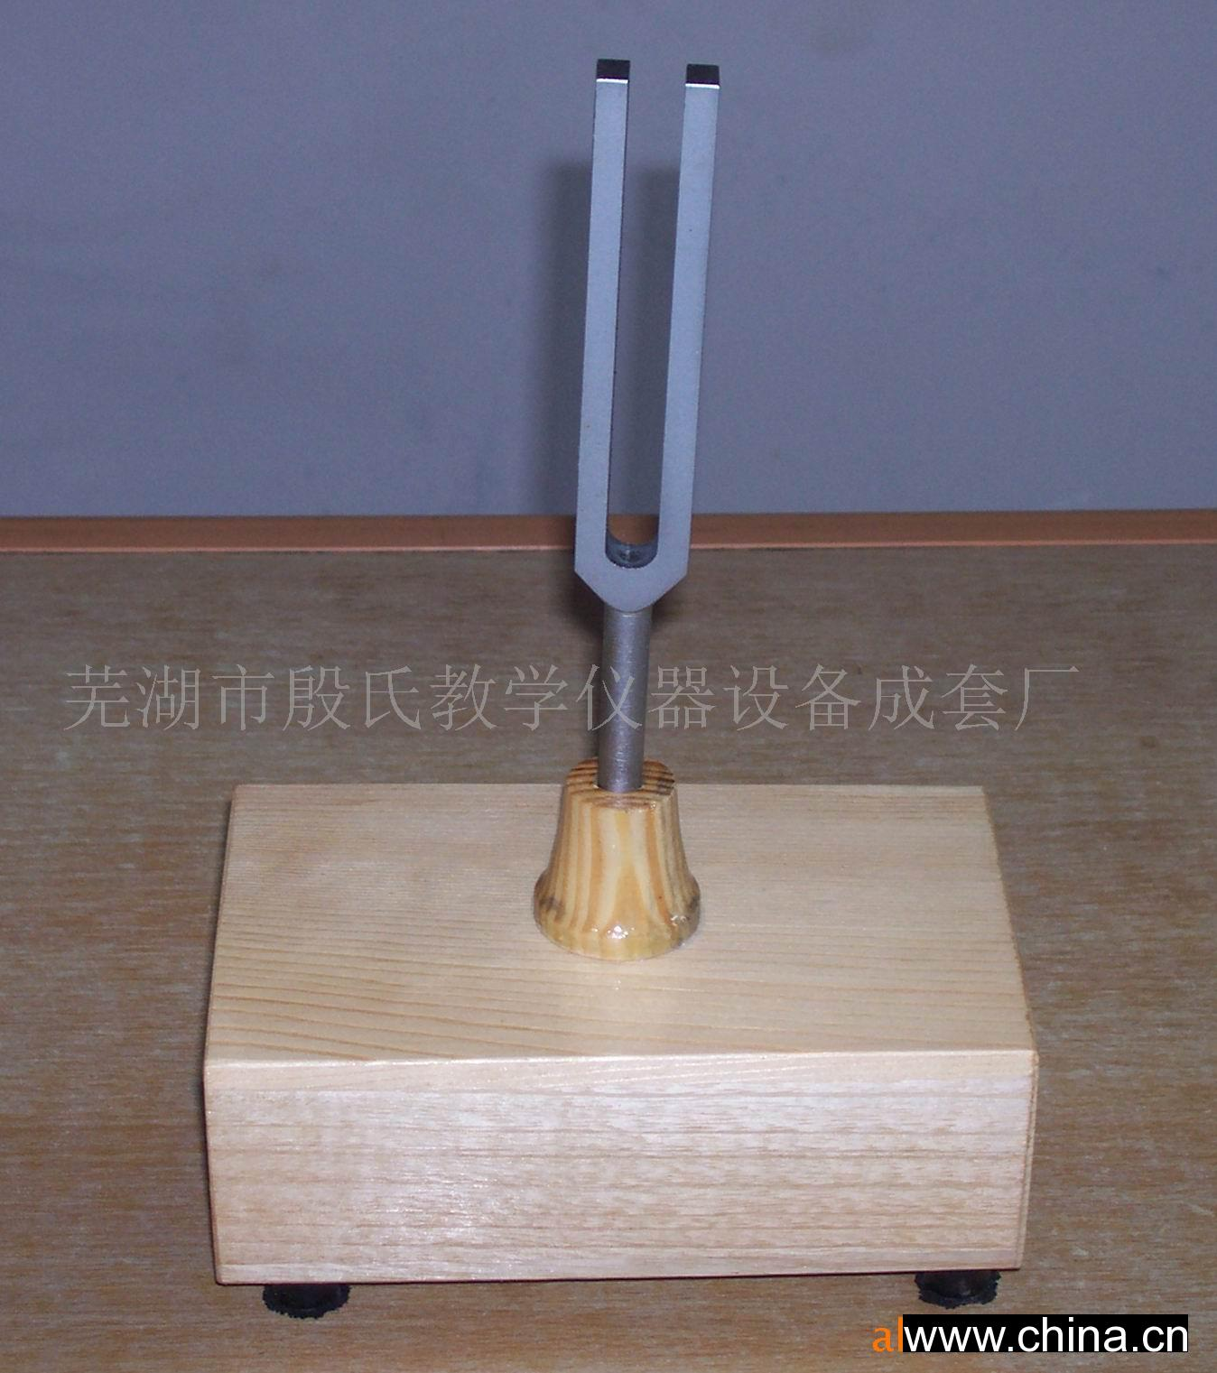
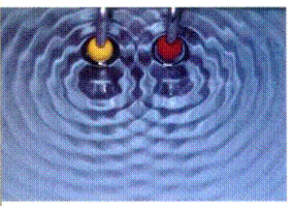
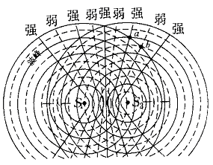
一、光的干涉及其产生条件
回顾，机械波的干涉：

Slide 3
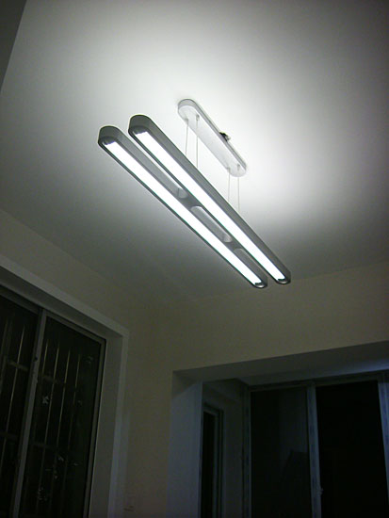
光能否发生干涉呢？
再探索！
×

Slide 4
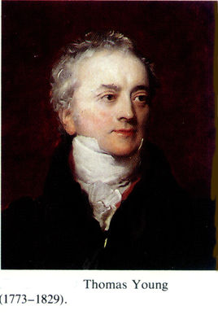
光的双缝干涉
实验：
光的干涉实验最早是英国物理学家托马斯·杨在1801年成功完成的。托马斯·杨的时代没有激光。他用日光照亮一条狭缝，通过这条狭缝的光再通过双缝，发生干涉。这就是历史上著名的杨氏双缝干涉实验，它有力地证明了光是一种波。
英国物理学家 托马斯·杨（1773-1829)

Slide 5
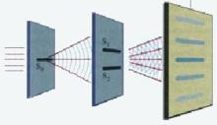
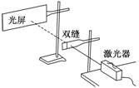
杨氏双缝干涉实验

Slide 6
光的干涉现象---杨氏干涉实验
装置特点：
1、单孔的作用：是获得点光源
2、双孔的作用：相当于两个振动情况完全相同的光源，双孔的作用是获得相干光源
单缝
双缝
屏幕
S1
光的干涉条件：
相干光源：频率相同
振动方向相同
相位差恒定
S
S2
红滤色片

Slide 7
5、干涉图样的特点：
（1）形成明暗相间的条纹
（2）亮纹间等距、暗纹间等距
（3）两缝S1、S2中垂线与屏幕相交位置是亮
条纹---中央亮纹
提出问题：（1）为什么会出现这样的图象？
（2）怎样用波动理论进行解释？

Slide 8
运用光的波动理论进行分析
复习：
（1）两列波在波峰和波峰相遇或波谷与波谷相遇时振幅变大，说明此点为振动加强点 。
（2）两列波在波峰和波谷相遇时振幅变小，说明此点为振动减弱点。
（3）对光发生干涉时
若光互相加强，出现亮条纹
若光互相削弱，出现暗条纹

Slide 9
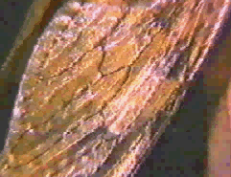
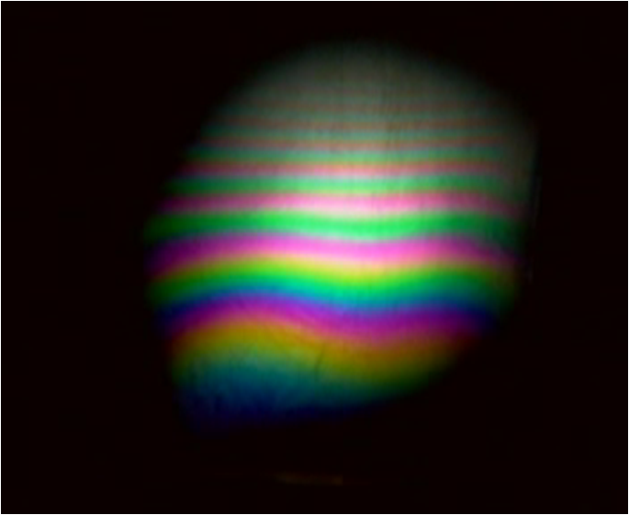
三、薄膜干涉薄膜干涉及其应用
油膜在白光下
阳光下的肥皂膜
阳光下的肥皂泡

Slide 10
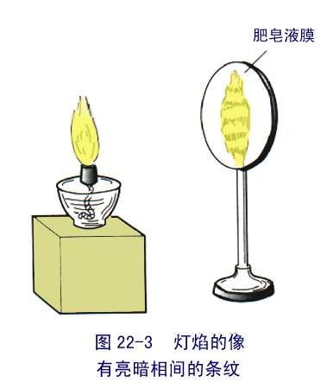
1、定义：让一束光经薄膜的两个表面反射后，形成的两束反射光产生的干涉现象叫薄膜干涉．
做一做：
用肥皂膜做薄膜干涉实验
在酒精灯的灯芯上撒一些食盐，灯焰就能发出明亮的黄光。把铁丝圈在肥皂水中蘸一下，让它挂上一层薄薄的液膜。把这层液膜当作一个平面镜，用它观察灯焰的像（图 ）。这个像与直接看到的灯焰有什么不同？
灯焰在肥皂膜上所成的像

Slide 11
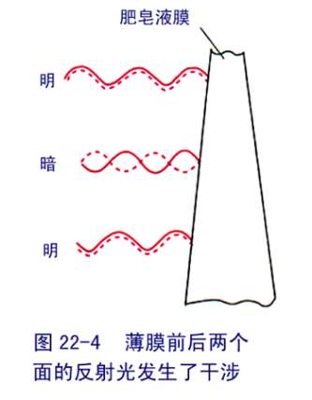
由薄膜前后表面反射的两列光波叠加而成

Slide 12
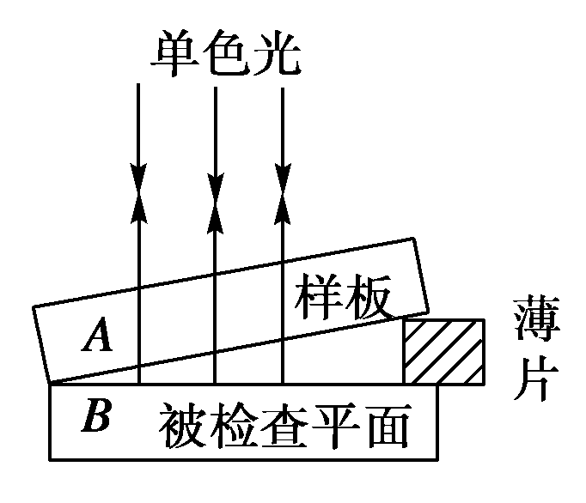
薄膜干涉的应用
等倾法检查平面平整度
如图所示，被检查平面B与标准样板A之间形成了一个楔形的空气薄膜，用单色光照射，入射光从空气膜的上、下表面反射出两列光波，形成干涉条纹。被检查平面若是平的，空气膜厚度相同的各点就位于一条直线上，干涉条纹平行；若被检查表面某些地方不平，那里空气膜产生的干涉条纹将发生弯曲。

Slide 13
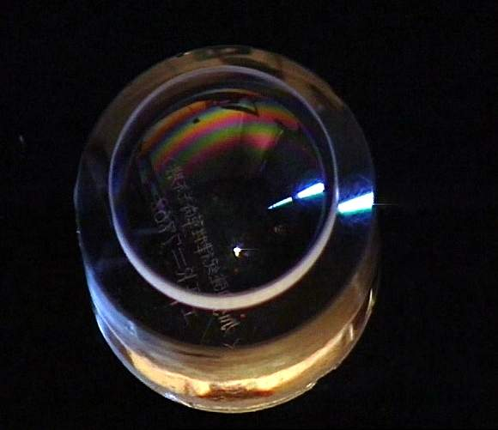
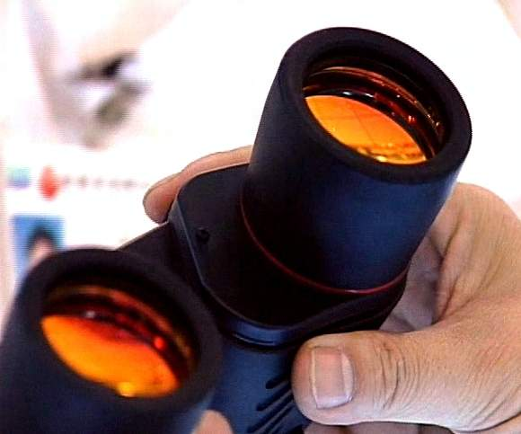
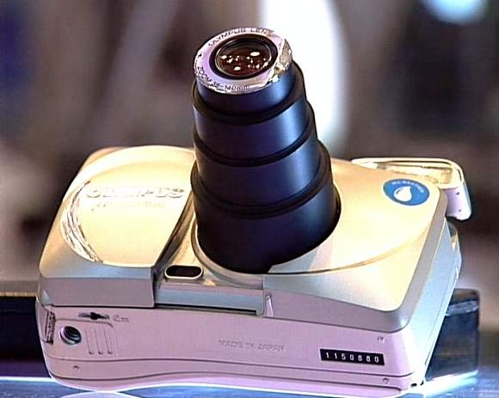
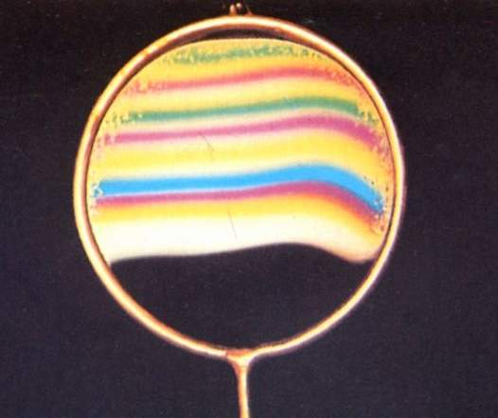
增透膜：在透镜表面涂上一层薄膜，当薄膜的厚度等于入射光的在薄膜中的波长的1/4时，从薄膜前后两表面反射回来的光的路程差恰好等于半个波长，它们干涉相消，减小了反射光的能量，增强了透射光的能量，称为增透膜。

Slide 14

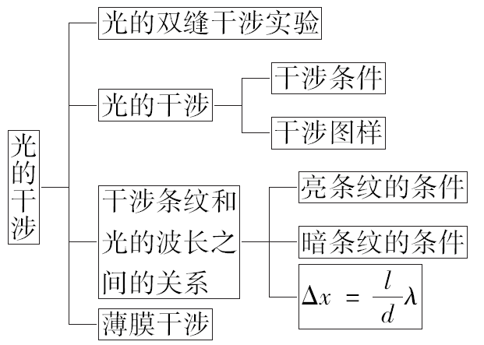

Slide 15
巩固练习
1、在双缝干涉实验中，以白光为光源，在屏幕上观察到彩色的干涉条纹，若在双缝中的一缝前放一红色滤光片，另一缝前入一绿色滤光片，这时( )
A、只有红色和绿色的干涉条纹，其他颜色的条纹消失
B、红色和绿色的双缝干涉条纹消失，其他颜色的干涉条纹依然存在
C、任何颜色的双缝干涉条纹都不存在，但屏上仍有光亮
D、屏上无任何光亮
C

Slide 16
2、如图所示，是用干涉法检查某厚玻璃的上表面是否平整的装置，所用单色光做光源，检查中所观察到的干涉条纹是由下列两个表面反射的光线叠加而成的？( )
A、a的上表面和b的下表面
B、a的上表面和b的上表面
C、a的下表面和b的上表面
D、 a的下表面和b的下表面
C

Slide 17
3、下列现象中，属于光的干涉现象的是 [ ]
A．肥皂泡上的彩色条纹
B．雨后天边出现彩虹
C．早晨东方天边出现红色朝霞
D．荷叶上的水珠在阳光下晶莹透亮
A

